Slide 1
Cold collapseにおける N体シミュレーション
F21A005E 牛田 篤志

Slide 2
目次
N体シミュレーションとは
初期条件の設定
計算結果
まとめ

Slide 3
Motivation
初期密度ゆらぎが重力不安定性によって成長する過程をモデル化してみたい
→主要な重力源はダークマター
最もシンプルなモデル
今回は
・ダークマターのみ
・無衝突粒子、重力相互作用のみ
で計算した

Slide 4
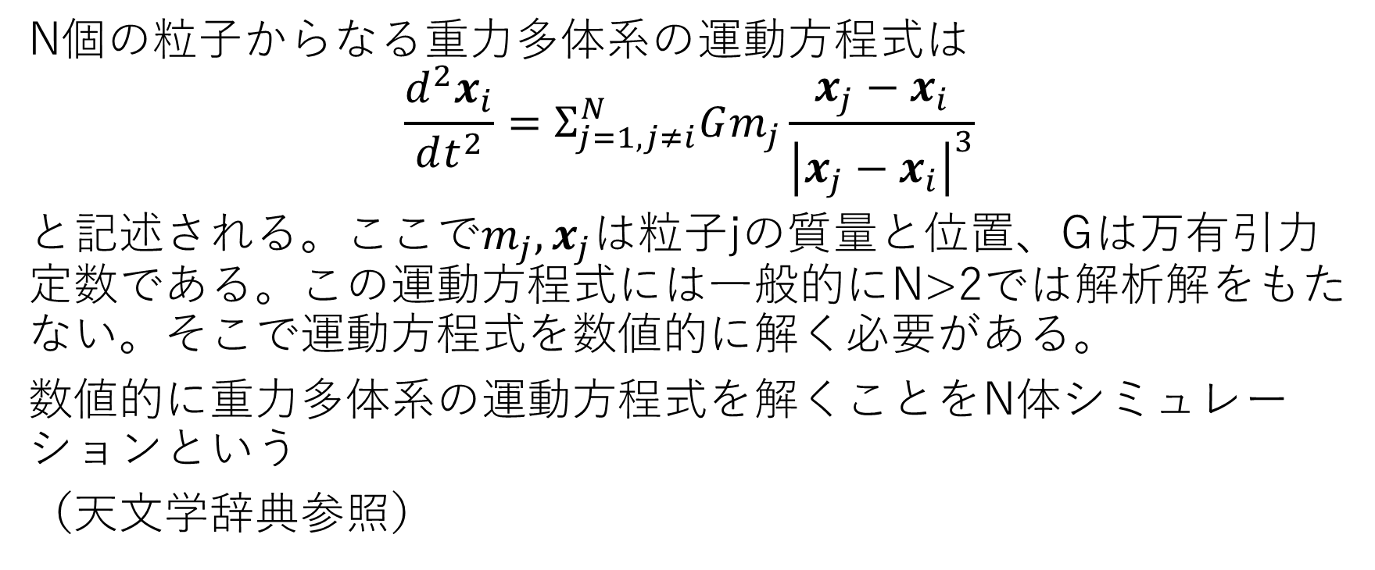
N体シミュレーションとは
N個の粒子からなる重力多体系の運動方程式は
$$\frac{d^{2}x_{i}}{dt^{2}}=Σ_{j=1,j≠i}^{N}Gm_{j}\frac{x_{j}−x_{i}}{{\left|x_{j}−x_{i}\right|}^{3}}$$
と記述される。ここで$m_{j},x_{j}$は粒子jの質量と位置、Gは万有引力定数である。この運動方程式には一般的にN>2では解析解をもたない。そこで運動方程式を数値的に解く必要がある。
数値的に重力多体系の運動方程式を解くことをN体シミュレーションという
（天文学辞典参照）

Slide 5
Cold collapse問題とは
簡単にいうと・・・
初期に粒子の速度分散が小さい（温度が低い）粒子が自己重力でcollapseした後にどのような粒子分布になるか、という問題
cold collapseは銀河形成、特に楕円銀河の形成過程の素過程として重要であると考えられている。

Slide 6
N体シミュレーションの流れ
大まかに分けると
①初期設定
シミュレーションパラメータの設定と初期粒子分布の設定
②時間発展
重力相互作用を計算して、それをもとに粒子の軌道を時間積分し、必要な解析やデータの出力を行う。

Slide 7
時間発展
開始
相互重力計算/時間積分
初期設定
パラメータ設定
スナップショット出力
初期分布設定
可視化
終了

Slide 8
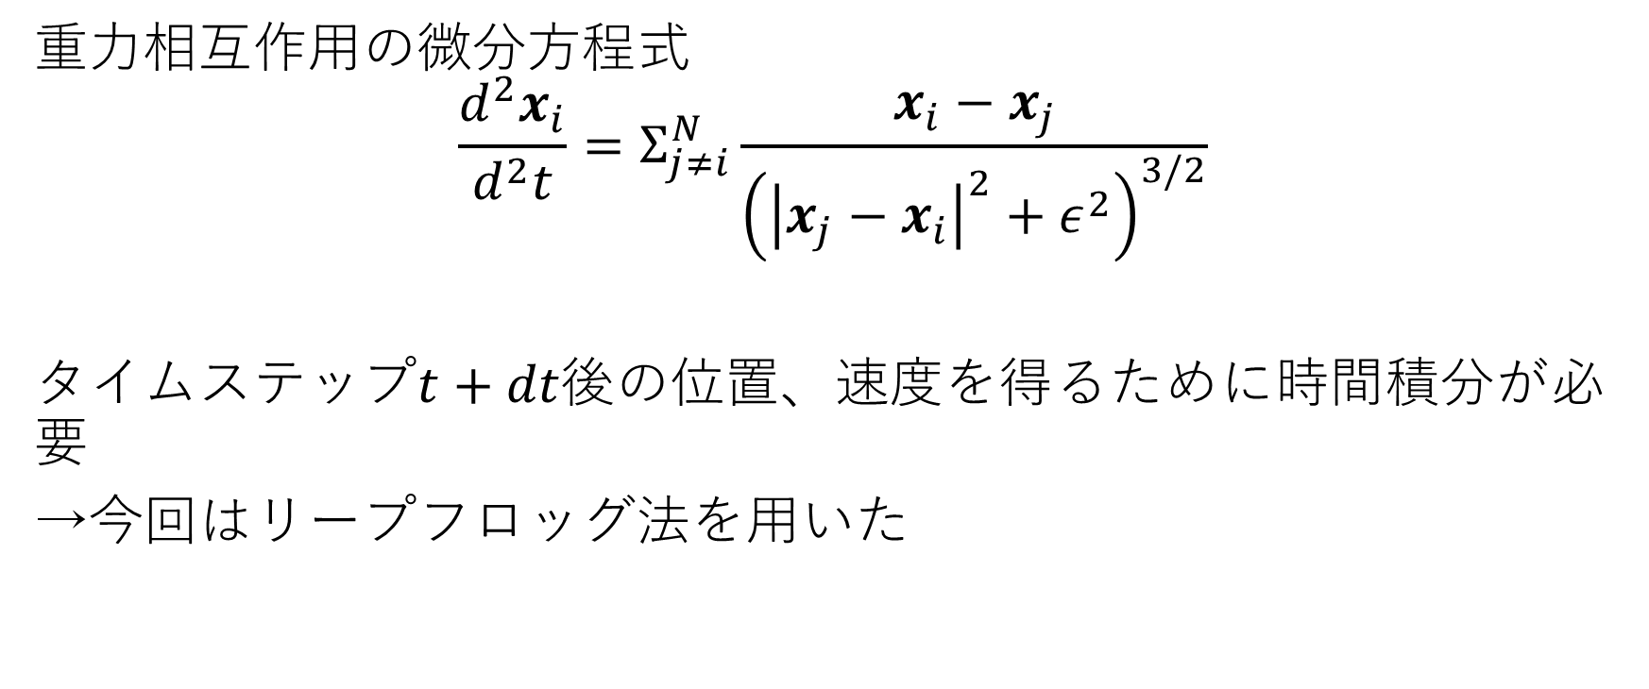
微分方程式の数値計算法
重力相互作用の微分方程式
$$\frac{d^{2}x_{i}}{d^{2}t}=Σ_{j≠i}^{N}\frac{x_{i}−x_{j}}{{\left({\left|x_{j}−x_{i}\right|}^{2}+ε^{2}\right)}^{3/2}}$$
タイムステップ$t+dt$後の位置、速度を得るために時間積分が必要
→今回はリープフロッグ法を用いた

Slide 9
リープフロッグ法
中心差分法とオイラー法を交互に行う積分方法

Slide 10
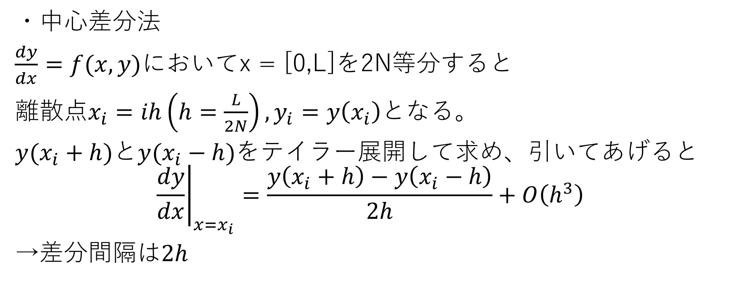
中心差分法
・中心差分法
$\frac{dy}{dx}=f(x,y)$においてx = [0,L]を2N等分すると
離散点$x_{i}=ih\left(h=\frac{L}{2N}\right),y_{i}=y\left(x_{i}\right)$となる。
$y(x_{i}+h)とy(x_{i}−h)$をテイラー展開して求め、引いてあげると
$${\left.\frac{dy}{dx}\right|}_{x=x_{i}}=\frac{y\left(x_{i}+h\right)−y\left(x_{i}−h\right)}{2h}+O\left(h^{3}\right)$$
→差分間隔は$2h$

Slide 11












$$y_{6}$$
y
$$y_{4}$$
$$y_{2}$$
の値がないと
中心差分法ができない
→オイラー法
$$y_{0}$$
$$2h$$
x
$$x_{0}$$
$$x_{1}$$
$$x_{2}$$
$$x_{3}$$
$$x_{4}$$
$$x_{5}$$
$$x_{6}$$

Slide 12






オイラー法
$$y_{3}$$
$$y_{2}$$
$$y_{1}$$
$$x_{1}$$
$$x_{2}$$
$$x_{3}$$
$$y\left(x_{i+1}\right)=y\left(x_{i}\right)+\left(x_{i+1}−x_{i}\right)f\left(x_{i},y_{i}\right)$$

Slide 13
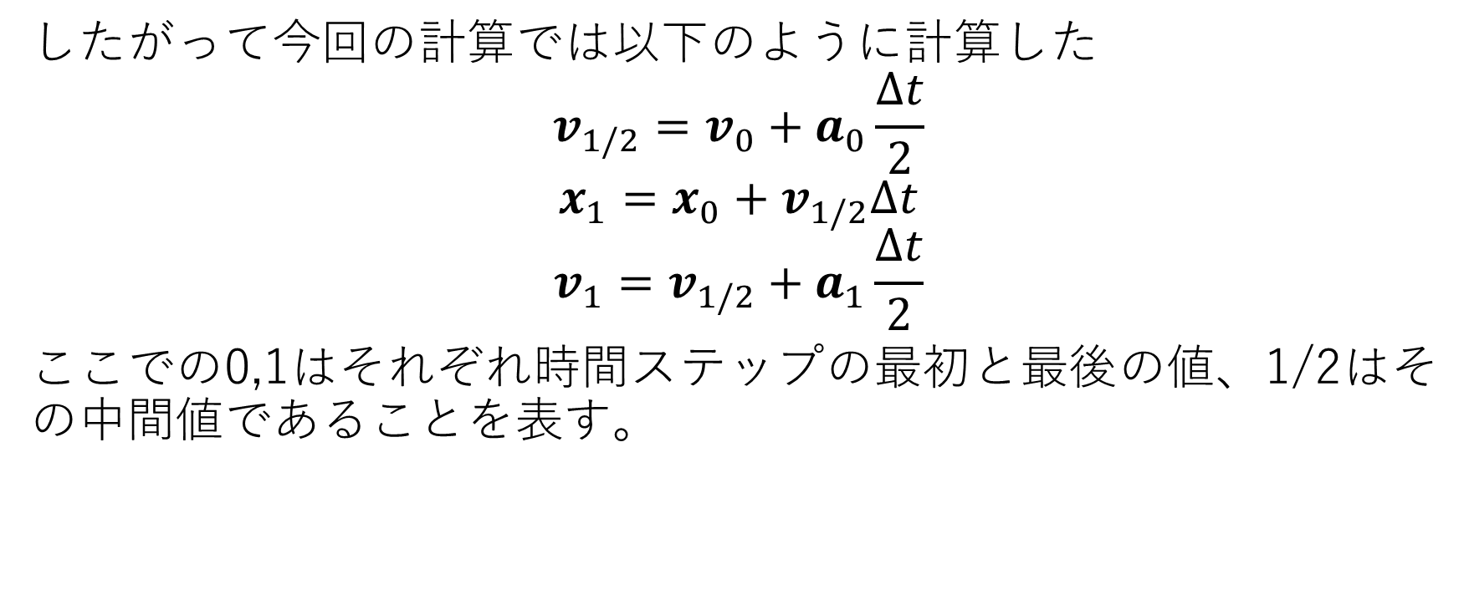
リープフロッグ法
したがって今回の計算では以下のように計算した
$$v_{1/2}=v_{0}+a_{0}\frac{Δt}{2}$$
$$x_{1}=x_{0}+v_{1/2}Δt$$
$$v_{1}=v_{1/2}+a_{1}\frac{Δt}{2}$$
ここでの0,1はそれぞれ時間ステップの最初と最後の値、1/2はその中間値であることを表す。

Slide 14
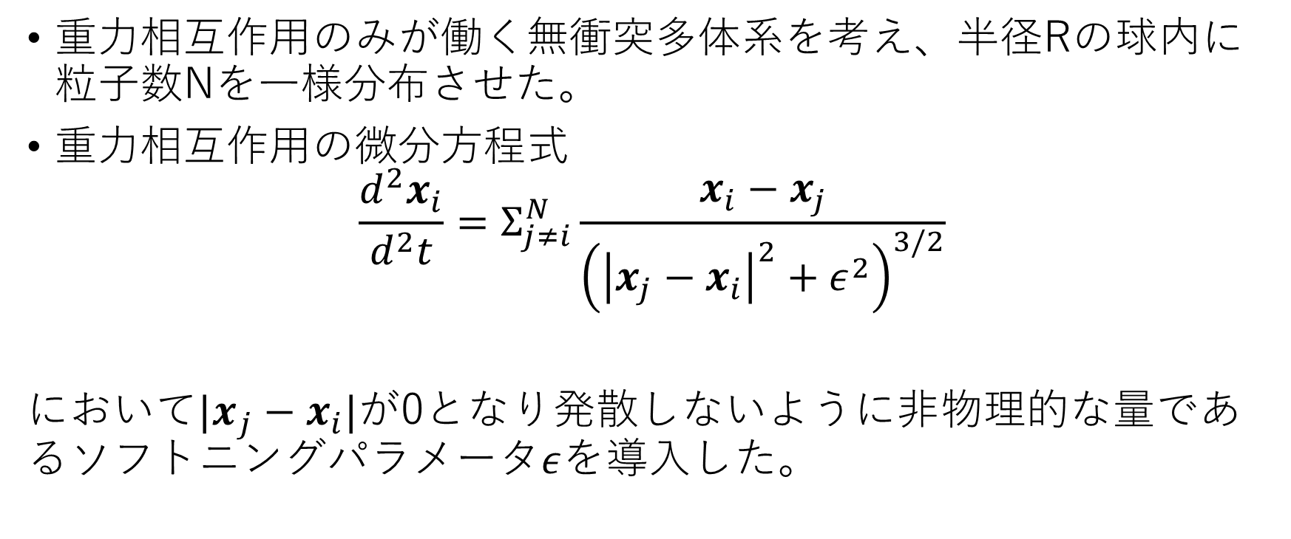
初期条件
重力相互作用のみが働く無衝突多体系を考え、半径Rの球内に粒子数Nを一様分布させた。
重力相互作用の微分方程式
$$\frac{d^{2}x_{i}}{d^{2}t}=Σ_{j≠i}^{N}\frac{x_{i}−x_{j}}{{\left({\left|x_{j}−x_{i}\right|}^{2}+ε^{2}\right)}^{3/2}}$$
において${|x}_{j}−x_{i}|$が0となり発散しないように非物理的な量であるソフトニングパラメータ$ε$を導入した。

Slide 15
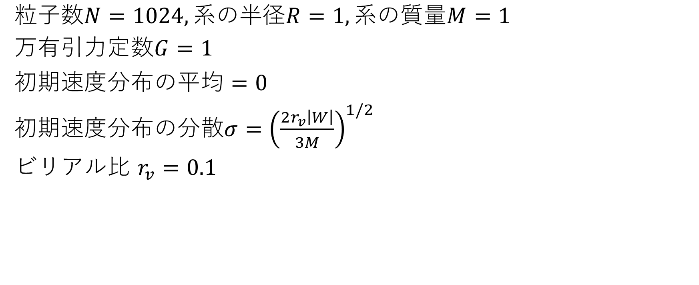
初期条件
$粒子数N=1024,系の半径R=1,系の質量M=1$
$万有引力定数G=1$
$初期速度分布の平均=0$
$初期速度分布の分散σ={\left(\frac{2r_{v}\left|W\right|}{3M}\right)}^{1/2}$
ビリアル比 $r_{v}=0.1$

Slide 16
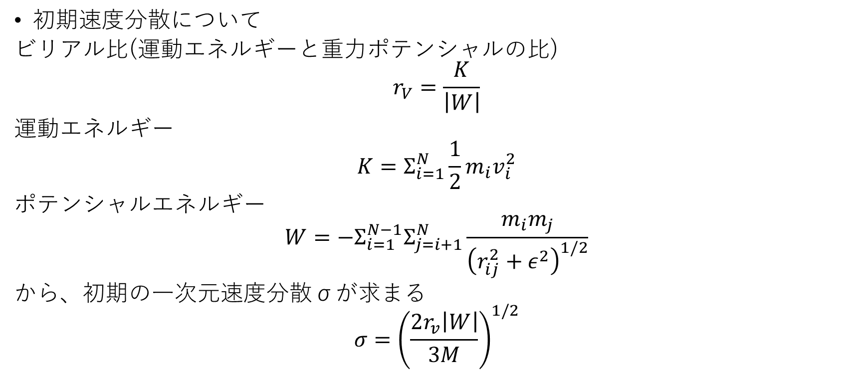
初期条件
初期速度分散について
ビリアル比(運動エネルギーと重力ポテンシャルの比)
$$r_{V}=\frac{K}{\left|W\right|}$$
運動エネルギー
$$K=Σ_{i=1}^{N}\frac{1}{2}m_{i}v_{i}^{2}$$
ポテンシャルエネルギー
$$W=−Σ_{i=1}^{N−1}Σ_{j=i+1}^{N}\frac{m_{i}m_{j}}{{\left(r_{ij}^{2}+ε^{2}\right)}^{1/2}}$$
から、初期の一次元速度分散σが求まる
$$σ={\left(\frac{2r_{v}\left|W\right|}{3M}\right)}^{1/2}$$

Slide 17

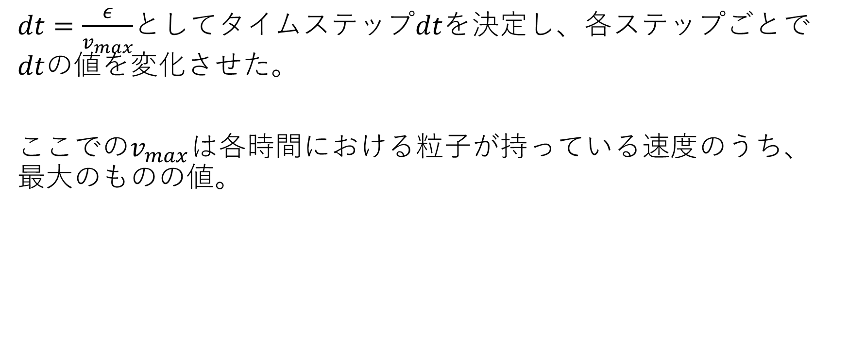

タイムステップの決定
$dt=\frac{ε}{v_{max}}$としてタイムステップ$dt$を決定し、各ステップごとで$dt$の値を変化させた。
ここでの$v_{max}$は各時間における粒子が持っている速度のうち、最大のものの値。
最大速度$v_{max}$
粒子間の最小の距離$ε$

Slide 18
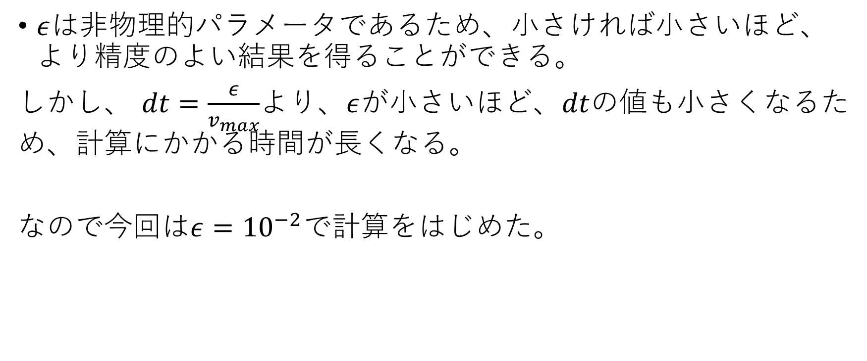
ソフトニングパラメータの決定
$ε$は非物理的パラメータであるため、小さければ小さいほど、より精度のよい結果を得ることができる。
しかし、 $dt=\frac{ε}{v_{max}}$より、$ε$が小さいほど、$dt$の値も小さくなるため、計算にかかる時間が長くなる。
なので今回は$ε={10}^{−2}$で計算をはじめた。

Slide 19
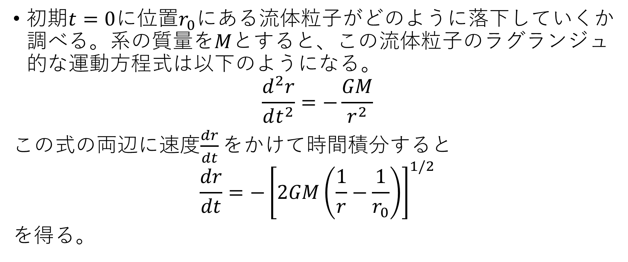
自由落下時間
初期$t=0$に位置$r_{0}$にある流体粒子がどのように落下していくか調べる。系の質量を$M$とすると、この流体粒子のラグランジュ的な運動方程式は以下のようになる。
$$\frac{d^{2}r}{dt^{2}}=−\frac{GM}{r^{2}}$$
この式の両辺に速度$\frac{dr}{dt}を$かけて時間積分すると
$$\frac{dr}{dt}=−{\left[2GM\left(\frac{1}{r}−\frac{1}{r_{0}}\right)\right]}^{1/2}$$
を得る。

Slide 20

自由落下時間
$\frac{r}{r_{0}}=\cos^{2}{θ}$と変数変換することで
$$2\cos^{2}{θ}\frac{dθ}{dt}=\sqrt{\frac{2GM}{r_{0}^{3}}}$$
となる。これを積分して
$$θ+\frac{1}{2}\sin{2θ}=\sqrt{\frac{2GM}{r_{0}^{3}}}t$$
ここで$t=0でθ=0$とした。

Slide 21
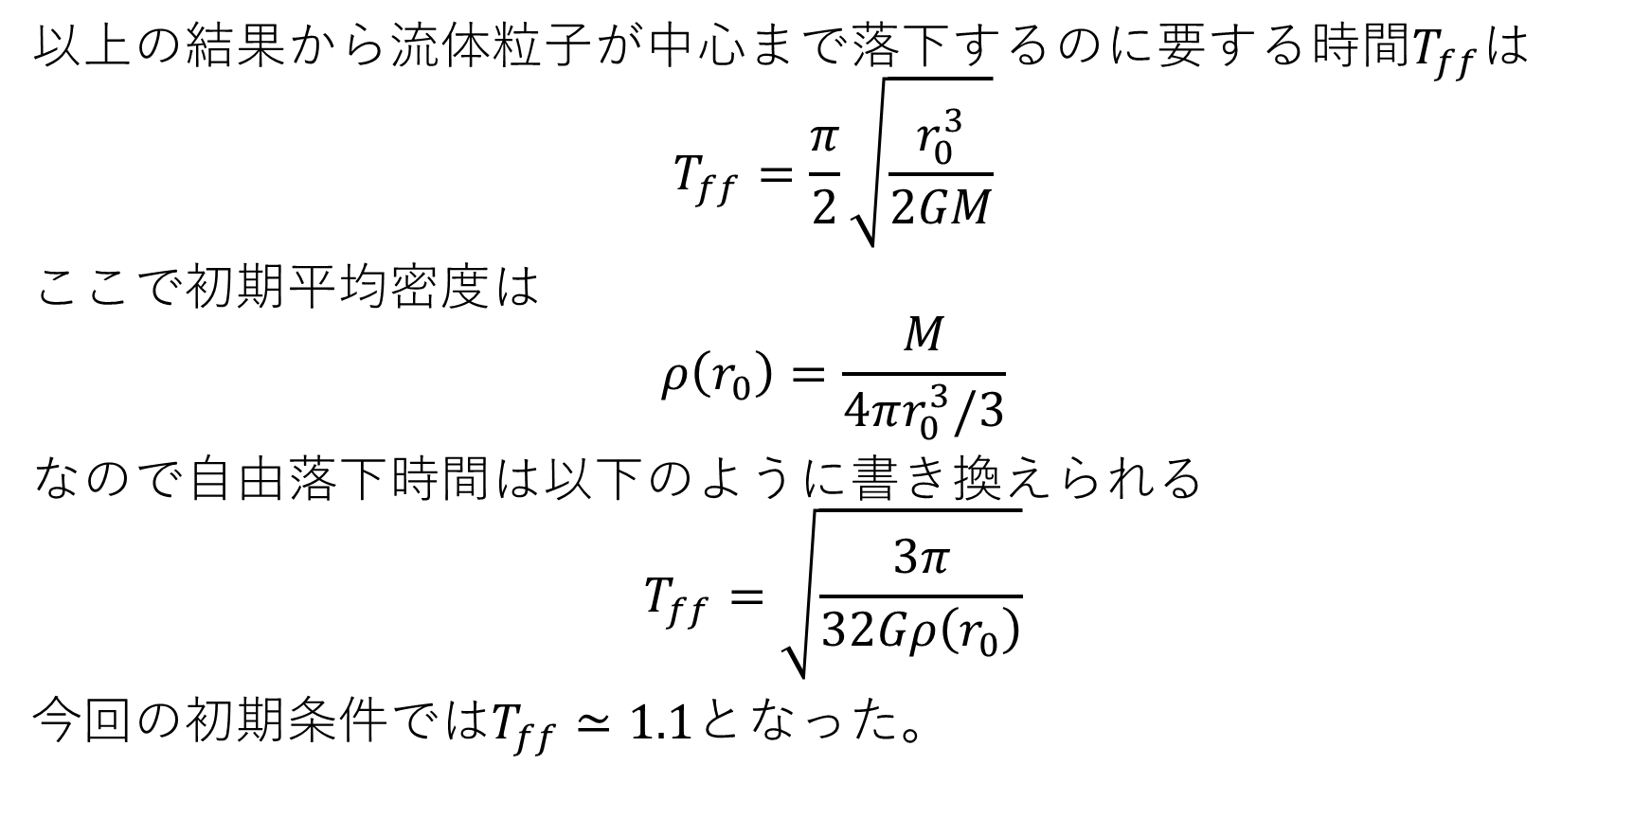
自由落下時間
以上の結果から流体粒子が中心まで落下するのに要する時間$T_{ff}は$
$$T_{ff}=\frac{π}{2}\sqrt{\frac{r_{0}^{3}}{2GM}}$$
ここで初期平均密度は
$$ρ\left(r_{0}\right)=\frac{M}{4πr_{0}^{3}/3}$$
なので自由落下時間は以下のように書き換えられる
$$T_{ff}=\sqrt{\frac{3π}{32Gρ\left(r_{0}\right)}}$$
今回の初期条件では$T_{ff}≃1.1と$なった。

Slide 22
誤差の評価
リープフロッグ法の精度は2次
→積分のプログラムとしては妥当であることが分かる

Slide 23
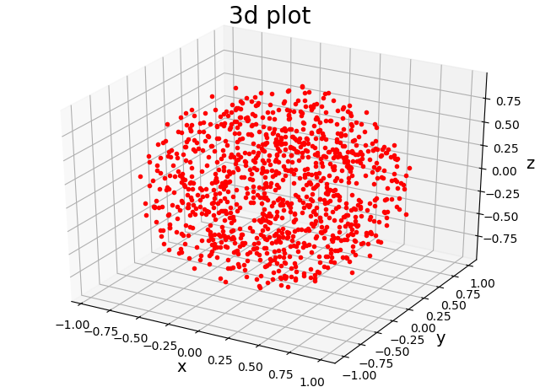
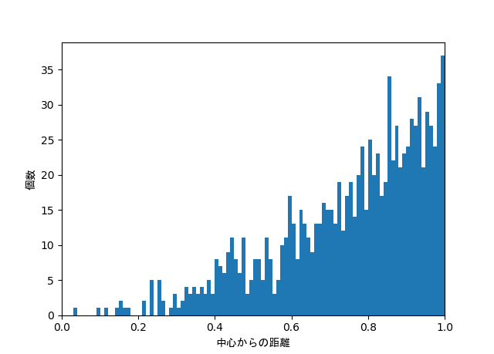
初期条件

Slide 24
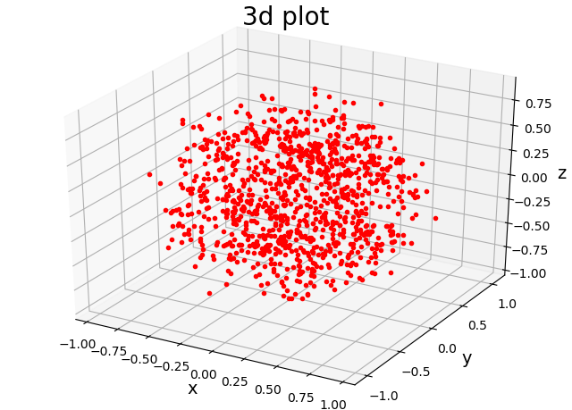
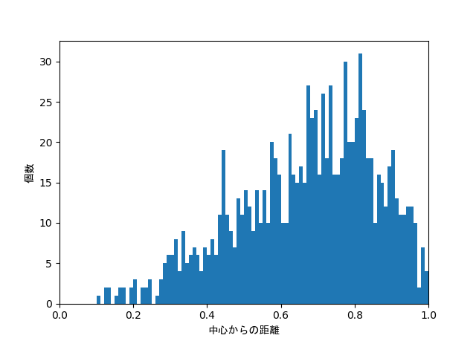

$$t_{end}=0.5$$

Slide 25
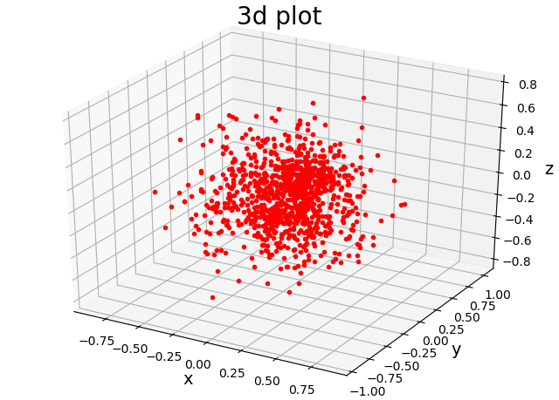
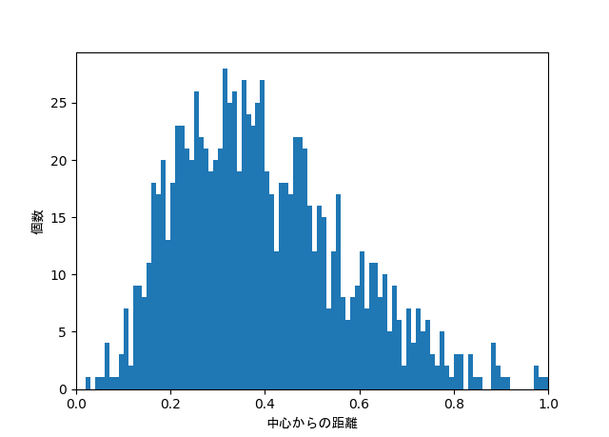

$$t_{end}=1.0$$

Slide 26
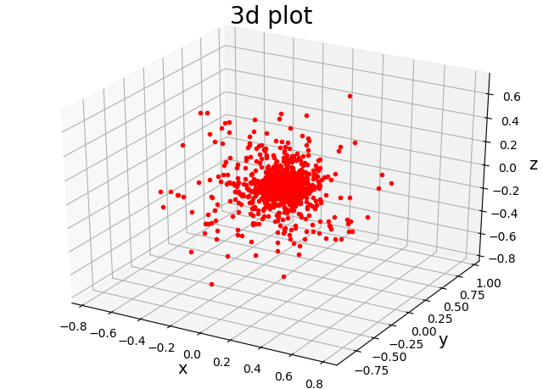
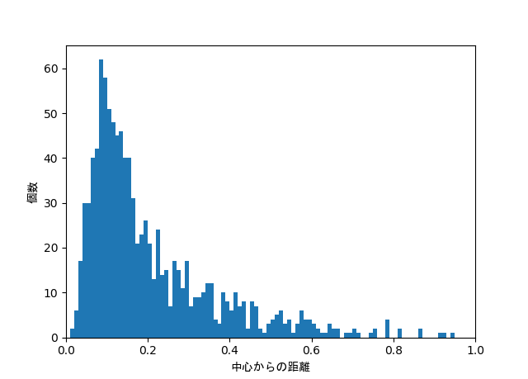
$$t_{end}=1.0$$

Slide 27

$$t_{end}=1.2$$

Slide 28
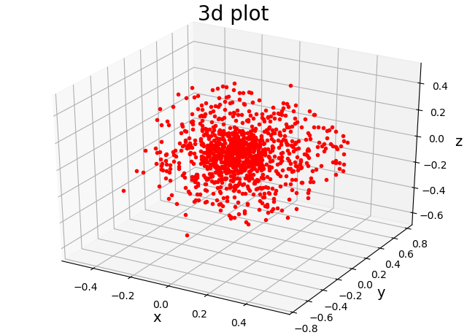
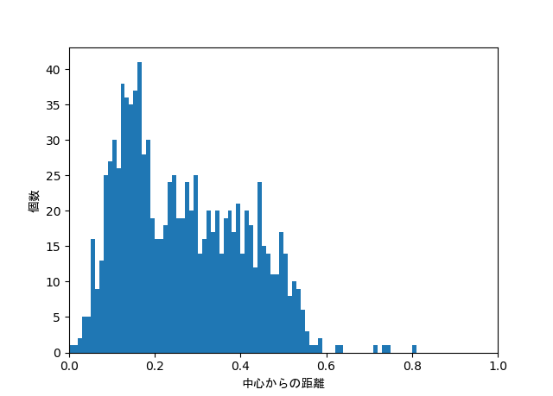

$$t_{end}=1.5$$

Slide 29
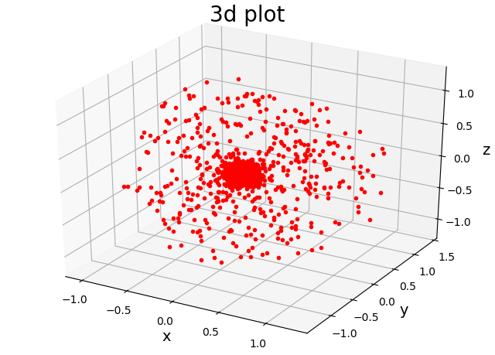
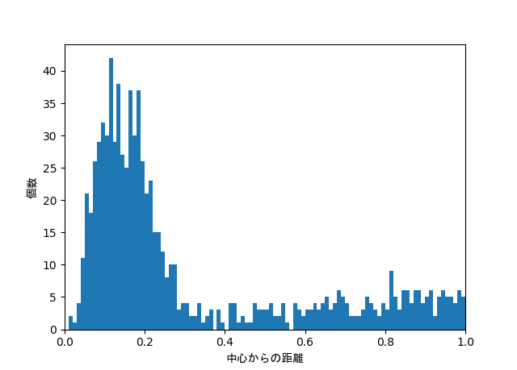

$$t_{end}=2.0$$

Slide 30
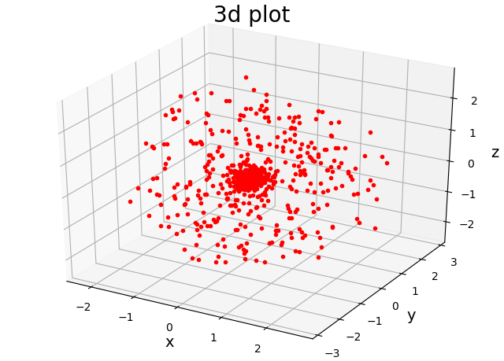
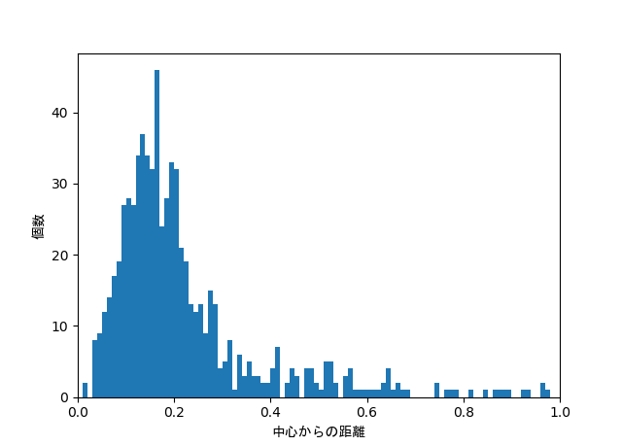

$$t_{end}=3.0$$

Slide 31
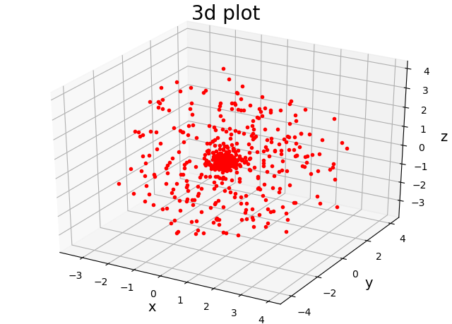
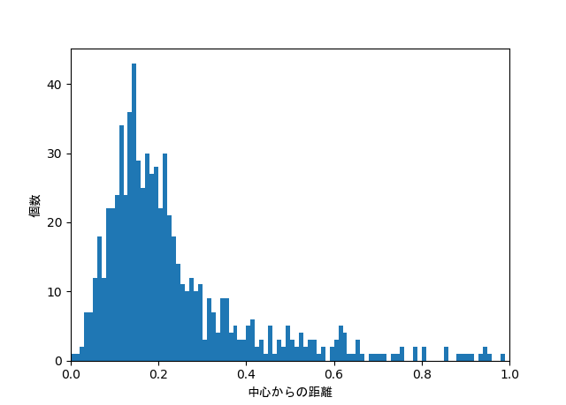

$$t_{end}=4.0$$

Slide 32
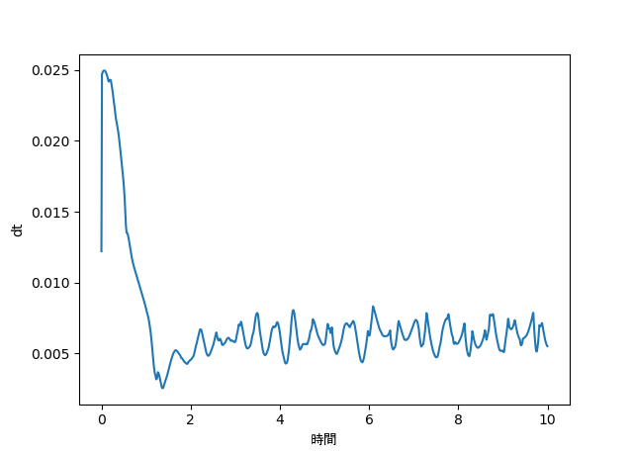
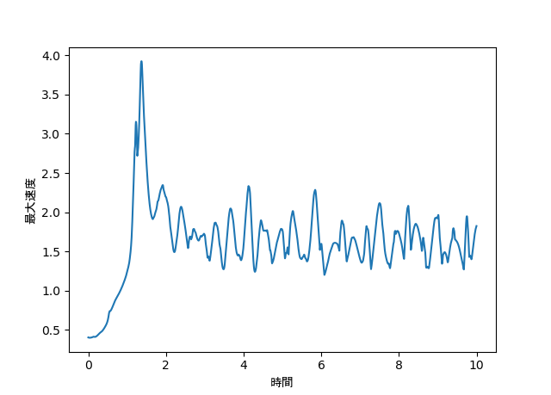
タイムステップと時間スケールの関係
最大速度と時間スケールの関係
t=4以降も粒子分布に大きく変化はなかった

Slide 33
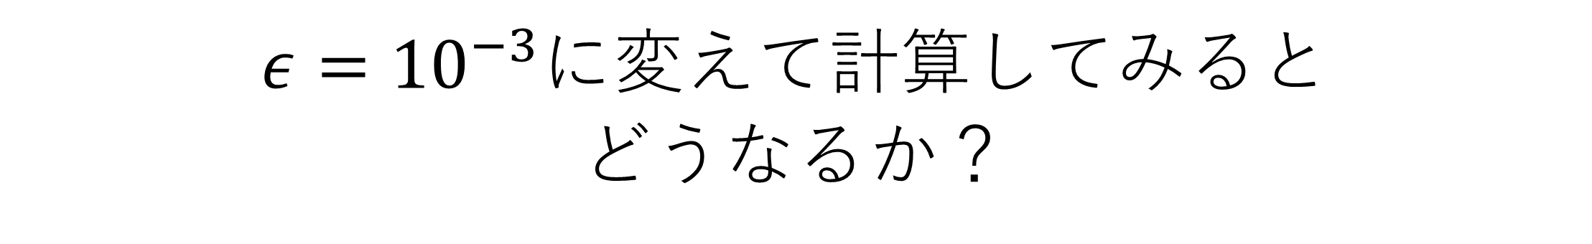
$ε={10}^{−3}$に変えて計算してみると
どうなるか？

Slide 34
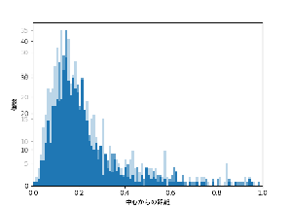
透明な方が$ε={10}^{−3}$。ソフトニングパラメータを小さくした方が、より中心に粒子が集まっており
精度が良くなっていることが分かる。

Slide 35
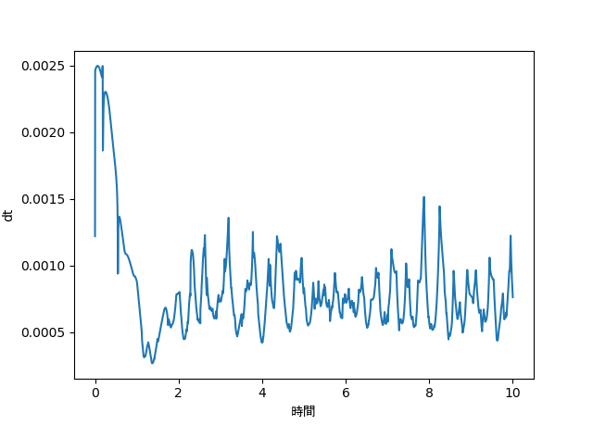
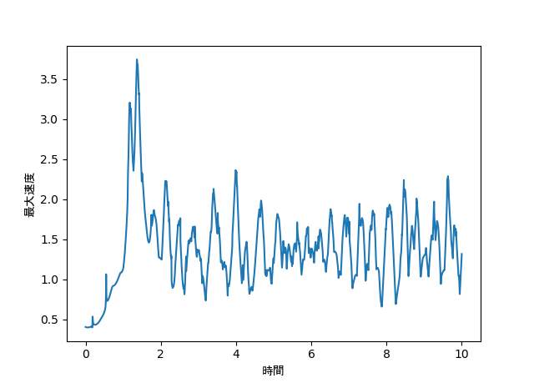
タイムステップと時間スケールの関係
最大速度と時間スケールの関係

Slide 36
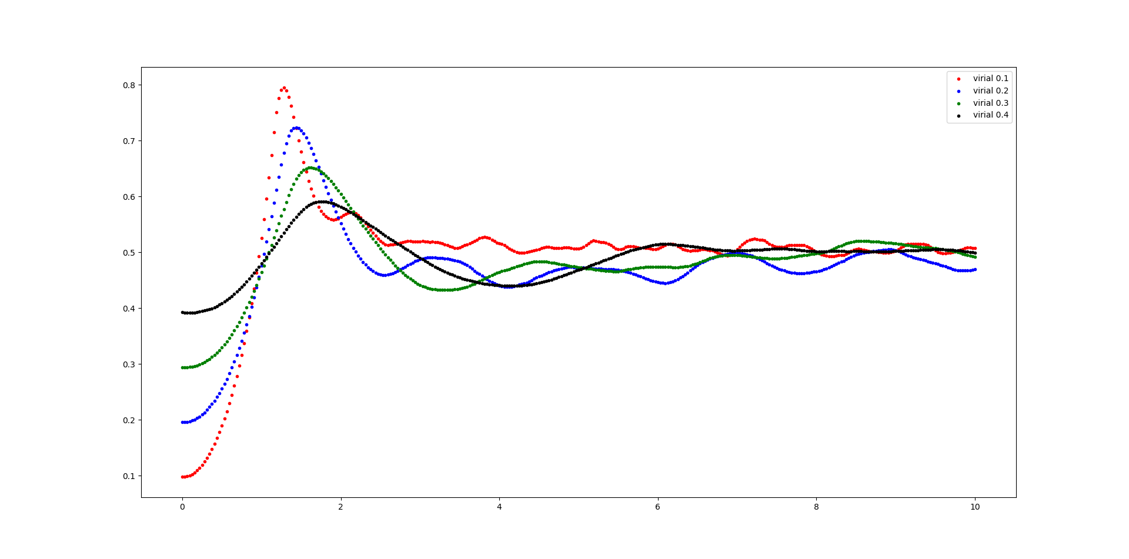
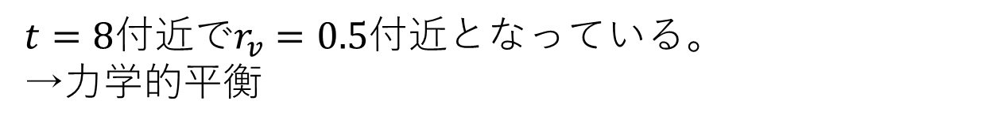
ビリアル比
$t=8$付近で$r_{v}=0.5$付近となっている。
→力学的平衡

Slide 37
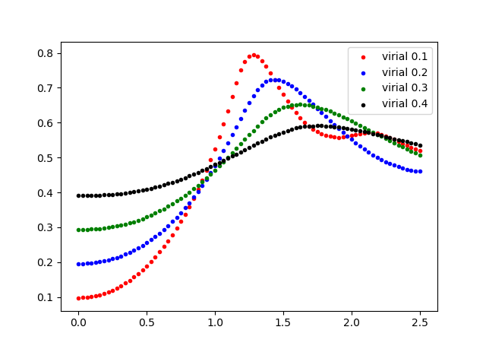
ビリアル比
初期ビリアル比が大きいほど自由落下時間が長いことが分かる
→$r_{V}=\frac{K}{\left|W\right|}=\frac{3}{2}NkT$より、初期温度が高いほど、自由落下時間が長くなることが分かった

Slide 38
まとめ
Cold collapseでのN体シミュレーションの計算を行い、その時間変化の様子を確認できた。
初期のビリアル比が大きいほど、重力崩壊にかかる時間は長くなることが分かった。
つまり自由落下時間は初期の温度に依存することが分かった。

Slide 39
今後の展望
計算方法の工夫。
→高精度時間積分、相互計算方法の近似的な解法
タイムステップの工夫
初期条件の取り方
CDMモデルとSIDMモデル（自己相互作用するダークマターモデル）との比較

Slide 40
参考文献
N体シミュレーション大寒の学校教科書
https://www.cfca.nao.ac.jp/~cfca/hpc/muv/text/20110124nbody-school_note.pdf
理工学のための数値計算法 数理工学者 著：水島二郎、柳瀬眞一郎
シミュレーション天文学 日本評論社 著：犬塚修一論、以下略

